Slide 1

Tietosuojan osoitusvelvollisuutta edistävät työpajatilaisuudet
Työpaja #2 – 18.8.2017
Tietojärjestelmien lokittaminen, valvonta ja raportointi, lokien säilytys
Riskienhallinta osa 2 – ISO 31000 -prosessin soveltaminen VAHTI 2/2017 ohje riskienhallintaan mukaisesti

Slide 2
ISO 31000 -prosessin soveltaminen
Työpajan sisältö
Taustatietoja, käsitteitä ja hyviä soveltamiskäytäntöjä
Prosessin soveltaminen vaiheittain harjoituksena
pauli.wihuri@kpmg.fi
+358 60 62344
ISO 31000 standardin lainaus tai sovellus
VAHTI 2/2017 ohje riskienhallintaan lainaus tai sovellus
Esittäjän sovellus

Slide 3
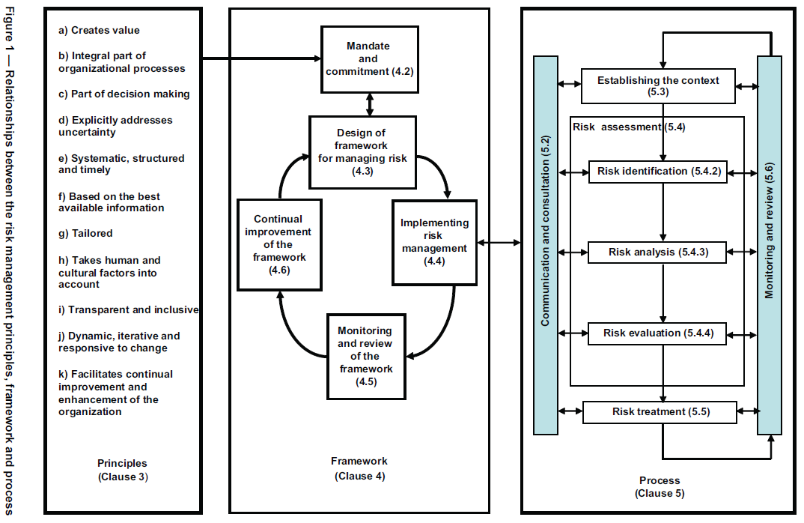
Riskienhallinnan periaatteet, viitekehys ja prosessi
Tässä työpajassa kuljemme läpi yksinkertaistettua riskienarvioinnin prosessia
Miksi tehdä riskien hallintaa?
ISO 31000 kuva sivulta vii

Slide 4
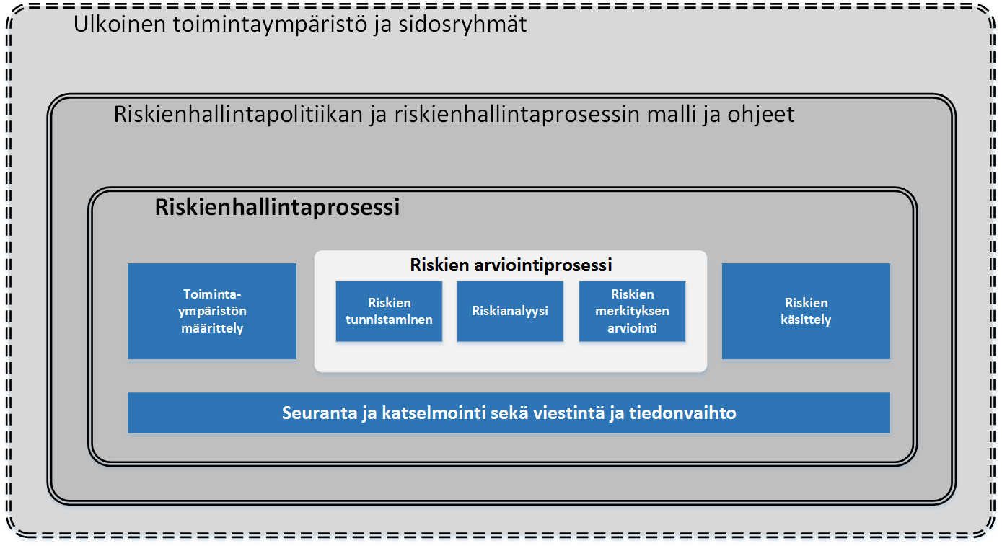
Riskienhallinnan periaatteet, viitekehys ja prosessi
Työpajan pohjana on VAHTI 2/2017 ohje riskienhallintaan
Miksi tehdä riskien hallintaa?
Kuva VAHTI ohjeen sivulta 12

Slide 5
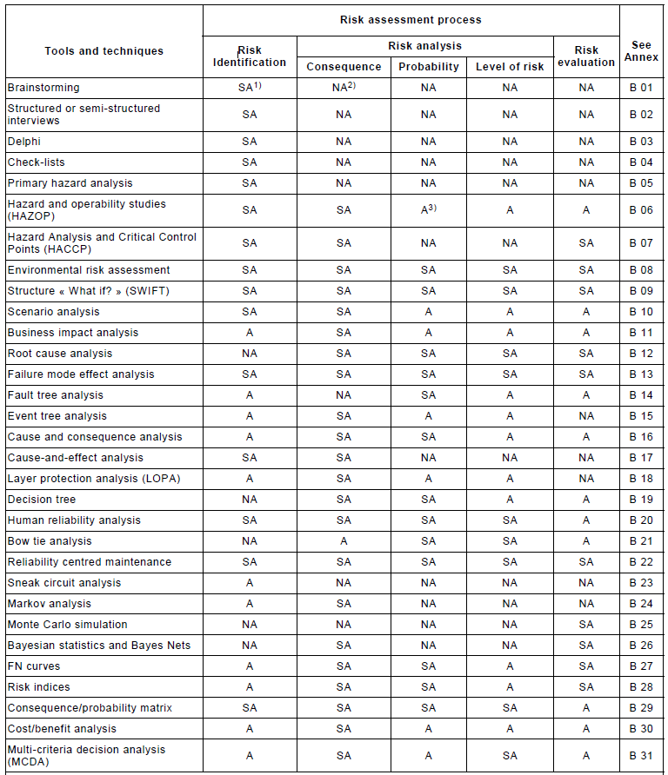
Riskien arvioinnin menetelmät
Tässä työpajassa sovellamme ISO 31000 standardin kevennettyä rusettianalyysia (bowtie) käyttäen vaikutus- (bia), juurisyy- (rca) ja syy-seuraus-analyysien (c&e) menetelmiä
SA | Strongly applicable (Erinomaisesti soveltuva)
NA | Not applicable (Ei sovellu)
A | Applicable (Soveltuva)
ISO 31010 kuva sivulta 22

Slide 6
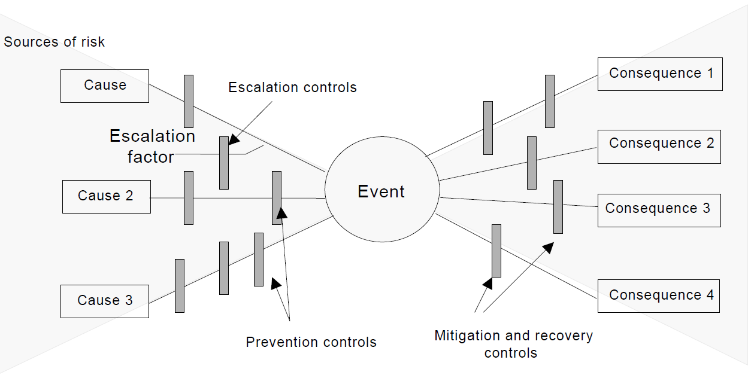
Riskin syy-seuraus-rusetti (bowtie)
Tässä työpajassa sovellamme kevennettyä rusettianalyysia (bowtie) käyttäen vaikutus- (bia), juurisyy- (rca) ja syy-seuraus-analyysien (c&e) menetelmiä
ISO 31010 kuva sivulta 66

Slide 7
Mitä on riskienhallinta ja mikä on riski?
Riskienhallinta on toiminto, jolla johdetaan ja ohjataan organisaation riskejä.
Riski tarkoittaa epävarmuuden vaikutusta tavoitteisiin, poikkeamaa odotetusta. Vaikutus voi olla myönteinen tai kielteinen odotettuun verrattuna.
Riskienhallintapolitiikka sisältää organisaation päättämät, kuvaamat ja dokumentoimat riskienhallintaan liittyvät periaatteet ja tavoitteet.
Staattinen riski
Riski kohdistuu omaisuuteen
Omaisuudella on ominaisuuksia, jotka asettavat omaisuuden riskeille alttiiksi (haavoittuvuus)
Omaisuus tai osa siitä voidaan menettää
Omaisuuden suojaaminen voidaan optimoida riskien mukaisesti
Tieto on omaisuutta, jonka arvoa ei usein ymmärretä
Dynaaminen riski
Riski kohdistuu tavoitteeseen
Tavoitteen saavuttamisen toteutuksessa voi tapahtua odottamattomia asioita
Vaikutus voi olla pysyvä tai tilapäinen
Suunnitelmaa voidaan parantaa etukäteen riskien perusteella
Tietojen käsittely, hallinta ja kehittäminen ovat (dynaamisia) tavoitteita
Tietoriski
Riski kohdistuu tietoon tai tiedon olomuotoon kuten esim. paperiarkistoon tai tietojärjestelmään, jolla käsitellään tietoa
Tietoon ei ehkä pääse tai sen käsittely voi olla vaikeaa/hidasta. Tieto voi vuotaa tai se voidaan menettää. Tieto voi olla virheellistä tai ei ehkä jalostu toiminnan mukaan riittävän ketterästi.
Paperiarkistoon ei ehkä pääse katsomaan tietoa. Se voi tuhoutua tulipalossa. Arkistoon voidaan jättää laittamatta tietoa tai laittaa väärää tietoa. Se voi mennä sekaisin eikä tietoa löydy.
Tietojärjestelmä voi lakata toimimasta tai siihen ei pääse kirjautumaan. Tietojärjestelmä voi olla monimutkainen, vaikeasti käytettävä tai kankea. Tietojärjestelmä voi tuottaa virheellisiä tuloksia. Luottamuksellinen tieto voi vuotaa asiaankuulumattomille.
Organisaation (digitaalinen) omaisuus ja tavoitteissa onnistuminen ovat riippuvaisia tiedosta ja tietojärjestelmistä.
Tiedon varmentaminen ja suojaaminen voidaan optimoida riskien perusteella
VAHTI 2/2017 ohje riskienhallintaan lainaus
Esittäjän sovellus tietoriskeistä

Slide 8
Ennakoiva riskiarvio ”staattiseen” omaisuuteen
Mitä on tieto-omaisuus?
Voiko tiedolle tehdä omaisuusrekisterin?
Mikä on tiedon arvo?
Mitä arvoa tieto tuottaa toiminnalle?
Mieltääkö organisaation vastuuhenkilöt omistavansa ulkoistetun tietojärjestelmän tiedon?
Uhka
Uhka
JR
R
S
JR
H
H
JR
S
H
H
S
JR
S
H
Omaisuus
H
S
JR
Uhka
Uhka
H
H
R
H
H
R
S
S
Haavoittuvuus
JR
JR
Riski
Uhka
Uhka
Suojaus
JäännösRiski
BS tai ISO standardi 90-luvulta?

Slide 9
Ennakoiva riskiarvio dynaamiseen tavoitteeseen
Parempi toteuma
Tavoite
mahdollisuus
Vaikutus
Nyt
Riski
Tavoite
Laukaisin
Tilapäinen
Syy
Syy
Vaikutus
Syy
Syy
Syy
Pysyvä
Tavoite
Juurisyy
Huonompi toteuma
Juurisyy

Slide 10
A. Tiedon arvon ja/tai tavoitteiden tärkeyden kuvaus:
Pohdi vastuualueellasi tärkeän asian arvoa
B. Valitse harjoitusriski: Tietoon ei pääse / Tieto vuotaa / Tieto on virheellistä / Tieto ei jalostu / Tieto ei ole käytettävissä
C. Kuvaa riskin vaikutuksia
Toiminnalle (välitön operatiivinen)
Asiakkaalle
Koko organisaatiolle
E. Sijoita riski karttaan.
Valitse todennäköi-syysluokka suhteessa historiaan (onko riski toteutunut aikaisemmin / kuinka usein?) ja olemassa olevien kontrollien tehokkuuteen.
Valitse vaikutuksen luokka suhteessa omaisuuden arvoon tai tavoitteen tärkeyteen.
Lähes varma (4)
Toden-näköinen (3)
Mahdol-linen (2)
Epätoden-näköinen (1)
(↑) Toden-näköisyys Vaikutus (→) | Vähäinen (1) | Kohta-lainen (2) | Merkittävä (3) | Kriittinen (4)
Vaiheittain itsenäisesti täytettävä lomake ja lopuksi pienryhmäkeskustelu
D. Arvioi riskin syitä (alleviivaa juurisyyt)
Ihminen / organisaatio / hallinto
Prosessi / palvelu
Teknologia
F. Piirrä karttaan riskinsietokyvyn ja riskinottohalun rajat ja määrittele ne:

Slide 11
Tietoriskien tyypit
Riskityyppi | Tieto | Tietojärjestelmä
Pääsy (Access) | Tietoon pääsy on hankalaa tai hidasta. Tietoon ei pääse ollenkaan. | Tietojärjestelmään pääsy on hankalaa tai hidasta. Tietojärjestelmään ei pääse.
 | Tieto vuotaa sivullisille. | Asiattomat pääsevät tietojärjestelmään.
Tarkkuus (Accuracy) | Tieto ei ole käyttökelpoista, koska se on virheellistä, puutteellista tai hävinnyt. | Tietojärjestelmä tuottaa virheellisiä tuloksia tai hävittää tiedon. Tieto tuhoutuu järjestelmässä.
Ketteryys (Agility) | Tieto ei jalostu. Tietoa ei pysty käyttämään kehitystarpeen mukaisesti. | Tietojärjestelmä ei kehity toiminnan kehityksen tahdissa.
Jatkuvuus (Availability) | Tieto ei ole käytettävissä. | Verkko ja/tai tietojärjestelmät eivät toimi.

Slide 12
Tietosuojariskit
Tietosuojariskit rekisteröidylle (=rekisteröidyn oikeudet tai vapaudet vaarantuvat tietoriskien vuoksi)
Henkilötieto ei ole saatavilla organisaation virkamiehelle, henkilötiedon käsittelijälle ja/tai rekisteröidylle (asiakas, kansalainen, kumppani, työntekijä)
Henkilötieto vuotaa organisaation sisällä tai ulkopuolelle sivullisille
Henkilötieto on virheellinen, vanhentunut, puutteellinen tai hävinnyt
Mihinkään henkilötietoon ei pääse laajan tietojärjestelmähäiriön vuoksi
Tietosuojatoiminnan riskit (=rekisteröidyn oikeudet tai vapaudet vaarantuvat tietosuojakyvykkyyden puutteen tai heikkouden vuoksi)
Henkilötiedon käsittely ilman laissa määriteltyä perustetta (ml. asiakkaan suostumus)
Henkilötietojen käsittely muussa kuin alkuperäisessä, määritellyssä käyttötarkoituksessa
Rekisteröidyn oikeuksia ei pystytä toteuttamaan (esim. tietojen käsittelyn rajoittaminen)
Henkilötietojen käsittely ei ole hallittua (esim. organisaation tai toimittajan toiminta on puutteellista tai virheellistä – ohjeistuksen, seurannan tai toimittajahallinnan/sopimuksien puutteet)

Slide 13
A. Tiedon arvon ja/tai tavoitteiden tärkeyden kuvaus:
B. Valitse harjoituksessa arvioitava tietoriski: Tietoon ei pääse / Tieto vuotaa / Tieto on virheellistä / Tieto ei jalostu / Tieto ei ole käytettävissä
C. Kuvaa riskin vaikutuksia
Toiminnalle (välitön operatiivinen)
Asiakkaalle
Koko organisaatiolle
E. Sijoita riski karttaan.
Valitse todennäköi-syysluokka suhteessa historiaan (onko riski toteutunut aikaisemmin / kuinka usein?) ja olemassa olevien kontrollien tehokkuuteen.
Valitse vaikutuksen luokka suhteessa omaisuuden arvoon tai tavoitteen tärkeyteen.
Lähes varma (4)
Toden-näköinen (3)
Mahdol-linen (2)
Epätoden-näköinen (1)
(↑) Toden-näköisyys Vaikutus (→) | Vähäinen (1) | Kohta-lainen (2) | Merkittävä (3) | Kriittinen (4)
Valitse arvioitava tietoriski. Alleviivaa se.
D. Arvioi riskin syitä (alleviivaa juurisyyt)
Ihminen / organisaatio / hallinto
Prosessi / palvelu
Teknologia
F. Piirrä karttaan riskinsietokyvyn ja riskinottohalun rajat ja määrittele ne:

Slide 14
Tietoriskien vaikutuksia
Vaikutusalue | Pääsy |  | Tarkkuus | Ketteryys | Jatkuvuus
 | Ei pääse | Vuotaa
Toimintaan | Toiminto, palvelu tai prosessi pysähtyy ja ihmiset turhautuvat, koska ihmiset eivät voi tehdä töitään, koska eivät pääse tietoon tai tietojärjestelmään. | Ylimääräistä kiireellistä työtä ja sanktioita, jos tieto vuotaa sivullisille. | Toimintapäätökset, toiminto, palvelu tai prosessi tuottaa vääriä tuloksia, koska ei ole tietoa tai ihmisten toiminta perustuu puutteelliseen tai virheelliseen tietoon tai virheellisesti toimivaan järjestelmään. | Toiminto, palvelu tai prosessi ei saavuta kehitystavoitteita eikä kehity, koska tieto ei jalostu tai tietojärjestelmä ei kehity toiminnan tarpeiden mukaisesti. | Toiminto, palvelu tai prosessi pysähtyy ja ihmiset turhautuvat, koska ihmiset eivät voi tehdä töitään, koska tietojärjestelmät eivät toimi.
Asiakkaalle | Huonoa tai hidasta palvelua. Turhautumista ja ylimääräistä vaivaa asian edistämiseksi. Taloudellisia menetyksiä. Tilapäinen/pysyvä terveyshaitta tai hengen menetys. | Luonnollisen henkilön oikeuksien ja vapauksien menetys. Turhautumista ja ylimääräistä vaivaa asian korjaamiseksi. Taloudellisia menetyksiä. | Virheellinen päätös asiassa virheellisen palvelun johdosta. Luonnollisen henkilön oikeuksien ja vapauksien menetys. Turhautumista ja ylimääräistä vaivaa asian korjaamiseksi. Taloudellisia menetyksiä. Tilapäinen/pysyvä terveyshaitta tai hengen menetys. | Huonoa palvelua. Turhautumista ja ylimääräistä vaivaa. | Huonoa tai hidasta palvelua. Turhautumista ja ylimääräistä vaivaa asian edistämiseksi. Taloudellisia menetyksiä. Tilapäinen/pysyvä terveyshaitta tai hengen menetys.
Organisaatiolle | Lain mukaisten velvollisuuksien laiminlyönti tai virkavirhe | Lain noudattamatta jättämisestä sanktioita Valvontaviranomaisen tarkkailun alaiseksi. | Virkavirhe väärästä päätöksestä | Organisaatio ei saavuta strategisia ja jatkuvan kehittämisen tavoitteita. Tuottavuuden kasvutavoitteiden menetys | Lain mukaisten velvollisuuksien laiminlyönti tai virkavirhe
 | Tuottavuuden hävikkiä työpanoksen menettämisestä sekä ylimääräisiä kustannuksia kiireellisestä korjaamisesta. Negatiivista julkisuutta, maineen menetystä ja asukaspakoa. Valituksia, oikeustapauksia ja korvauksia.

Slide 15
Tietosuojariskit
Tietoriski | Operatiivinen vaikutus yksikön toiminnalle | Vaikutus koko organisaatiolle | Tietosuojariski rekisteröidylle | Vaikutuksia rekisteröidylle
Henkilötieto ei ole saatavilla virkamiehelle, henkilötiedon käsittelijälle ja/tai rekisteröidylle (asiakas, työntekijä) | Valmistelu ja päätöksenteko viivästyy, määräajan ylitys, työajan hukkaaminen | Tuottavuuden lasku, maineen menetys, korjauskustannukset, oikeudenmenetykset, korvausvastuut ja sakot | Pääsy omiin tietoihin estyy, viivästynyt päätös tai toiminta, oikeuksien ja/tai vapauksien menetys | Potilaan hoitotoimenpiteiden viivästyminen, velkajärjestelyn viivästyminen ja taloudelliset menetykset
Henkilötieto vuotaa sisällä tai ulkopuolelle | Ilmoitusvelvollisuus valvontaviranomaiselle ja rekisteröidyille | Maineen menetys, korjauskustannukset, korvausvastuut ja sakot | Salassa pidettävien henkilötietojen luottamuksellisuuden menetys, syrjintä, vapauksien ja/tai oikeuksien menetys | Henkilön arkaluontoiset talous- tai terveystiedot tulevat yleiseen tietoon
Henkilötieto on virheellinen, vanhentunut, puutteellinen, hävinnyt tai tuhoutunut | Virheellinen päätös (jos ei huomata) tai toiminta, käsittelyä rajoitettava (jos huomataan) ja määräajan ylitys | Maineen menetys, korjauskustannukset, korvausvastuut ja sakot | Virheellinen tai viivästynyt päätös tai toiminta, oikeuksien ja/tai vapauksien menetys | Opiskelijan koulutuspaikka jää saamatta virheellisten todistusmerkintöjen vuoksi tai oppilas jätetään vaaralliseen paikkaan
Mihinkään henkilötietoon ei pääse (laaja verkko tai tietojärjestelmähäiriö) | Päätöksenteko viivästyy, määräajan ylitys, työajan hukkaaminen ja henkilöstön turhautuminen | Tuottavuuden lasku, maineen menetys, korjauskustannukset, korvausvastuut ja sakot | Pääsy omiin tietoihin estyy, viivästynyt päätös tai toiminta, oikeuksien ja/tai vapauksien menetys | Henkilöstön palkanmaksun viivästyminen

Slide 16
A. Tiedon arvon ja/tai tavoitteiden tärkeyden kuvaus:
B. Valitse harjoitusriski: Tietoon ei pääse / Tieto vuotaa / Tieto on virheellistä / Tieto ei jalostu / Tieto ei ole käytettävissä
C. Kuvaa riskin vaikutuksia
Toiminnalle (välitön operatiivinen)
Asiakkaalle
Koko organisaatiolle
E. Sijoita riski karttaan.
Valitse todennäköi-syysluokka suhteessa historiaan (onko riski toteutunut aikaisemmin / kuinka usein?) ja olemassa olevien kontrollien tehokkuuteen.
Valitse vaikutuksen luokka suhteessa omaisuuden arvoon tai tavoitteen tärkeyteen.
Lähes varma (4)
Toden-näköinen (3)
Mahdol-linen (2)
Epätoden-näköinen (1)
(↑) Toden-näköisyys Vaikutus (→) | Vähäinen (1) | Kohta-lainen (2) | Merkittävä (3) | Kriittinen (4)
Arviointivuorossa vaikutukset
D. Arvioi riskin syitä (alleviivaa juurisyyt)
Ihminen / organisaatio / hallinto
Prosessi / palvelu
Teknologia
F. Piirrä karttaan riskinsietokyvyn ja riskinottohalun rajat ja määrittele ne:

Slide 17
Tietoriskien syitä
Asiakkaan hallinta
Strategia ja hallinto
Luottamuspula, yksiköiden välisen painotuksen epätasapaino ja niukkuuden jakaminen.
Ohjauksen ja strategisten tavoitteiden mahdottomuus ja virheellisiä päätöksiä
Epäsopiva tai tehoton toimintamalli ja prosessi
Muutosahneus ja -vastustus
Resurssien niukkuus ja motivaation tai osaamisen puute
Teoreettinen ja arjesta irrallinen arkkitehtuuri
Riskisokeus. Ei jatkuvuus-valmiutta. Tehoton ja häiritsevä tietoturva ja tietosuoja.
Ratkaisujen hallinta
Epärealistiset odotukset, kehitystarpeiden ymmärtämättömyys ja toiminnan kehittämisen epäonnistuminen
Toimimattomien ideoiden tehtailu sekä strategisten ja pakollisten investointien priorisoinnin virhe
Digitalisoinnin kyvykkyyksien kalleus ja osaamisen puute
Uuden teknologian mahdollisuuk-sien huomiotta jättäminen
Kehityksen suunnittelun ja toteutuksen virheet sekä uskalluksen puute lopettaa toimimattomat hankkeet
Toimintojen, aikataulun, kustannuksien, laadun ja tietoturvan kompromissit ja pattitilanteet
Riskipohjaisten tietosuoja- ja tietoturva-vaatimuksien huomiotta jättäminen
Toimittajien hallinta
Vaatimusmäärittelyn suppeus ja puutteet. Roolien ja vastuiden epäselvyys.
Epärealistinen hankinta-strategia ja ylimitoitetut tavoitteet
Hankinnan kiire sekä virheet suunnittelussa, kilpailutuksessa ja valinnassa
Yhteistyön vaikeudet tai ongelmat ja muutoksen hitaus
Liian tiukka tai löysä toimittajan hallinta
Sopimus ristiriidat, toimitus-ongelmat ja hidas ratkaiseminen
Yhteisen riskien hallinnan, jatkuvuuden varmistamisen ja tietoturvan puutteet
Palveluiden hallinta
Asiakkaan ongelmien ja häiriöiden vakavuuden ymmärtämättömyys ja reagoimattomuus
Järjestelmien, ympäristön ja palveluiden vanhuus ja elinkaaren venyttäminen
Järjestelmien, ympäristön ja palveluiden soveltumat-tomuus, hitaus ja häiriöt
Järjestelmien, ympäristön ja palveluiden jäykkyys ja kehittymät-tömyys
Järjestelmien, ympäristön ja palveluiden hallinnan ja ylläpidon kompleksisuus monitoimittajaympäristössä
Muutoksien seurauksien ymmärtämät-tömyys ja inhimilliset virheet
Ei havaita tietosuoja-loukkauksia ja tietoturva-rikkomuksia eikä reagoida niihin
Esittäjän sovellus ICT standardista

Slide 18
A. Tiedon arvon ja/tai tavoitteiden tärkeyden kuvaus:
B. Valitse harjoitusriski: Tietoon ei pääse / Tieto vuotaa / Tieto on virheellistä / Tieto ei jalostu / Tieto ei ole käytettävissä
C. Kuvaa riskin vaikutuksia
Toiminnalle (välitön operatiivinen)
Asiakkaalle
Koko organisaatiolle
E. Sijoita riski karttaan.
Valitse todennäköi-syysluokka suhteessa historiaan (onko riski toteutunut aikaisemmin / kuinka usein?) ja olemassa olevien kontrollien tehokkuuteen.
Valitse vaikutuksen luokka suhteessa omaisuuden arvoon tai tavoitteen tärkeyteen.
Lähes varma (4)
Toden-näköinen (3)
Mahdol-linen (2)
Epätoden-näköinen (1)
(↑) Toden-näköisyys Vaikutus (→) | Vähäinen (1) | Kohta-lainen (2) | Merkittävä (3) | Kriittinen (4)
D. Arvioi riskin syitä (alleviivaa juurisyyt)
Ihminen / organisaatio / hallinto
Prosessi / palvelu
Teknologia
F. Piirrä karttaan riskinsietokyvyn ja riskinottohalun rajat ja määrittele ne:
Arviointivuorossa syyt

Slide 19
Riskien todennäköisyysluokka (esimerkiksi)
Luokka | No | VAHTI ohje | Esimerkkejä
 |  |  | Historiatieto tarkasteluvälillä | Olemassa olevan kontrollin tehokkuus
Lähes varma | 4 | Tapahtuma toteutuu tai on toteutunut usein ja on tapahtunut useita ”läheltä piti”-tilanteita. | Tilastojen mukaan riskitapahtuma on toistunut useaan kertaan tiheämmin kuin tarkasteluvälillä. | Heikko tai olematon kontrolli.
Todennäköinen | 3 | Tapahtuman tiedetään tai odotetaan toteutuvan mitä suurimmalla todennäköisyydellä. | Riskitapahtuma on toteutunut monissa aikaisemmissa kausissa. | Kontrollia hallitaan mutta se on vain osittain tehoava.
Mahdollinen | 2 | Tapahtuma saattaa toteutua joissakin olosuhteissa tai tapauksissa. Tapahtuma on toteutunut joskus omassa organisaatiossa tai muualla. | Riskitapahtumasta on olemassa aikaisempi historiatieto. | Kattavaa kontrollia arvioidaan ja tehokkuutta testataan.
Epätodennäköinen | 1 | Tapahtuma toteutuu vain poikkeuksellisissa oloissa. Mahdollisuus toteutumiseen on tällöin enimmäkseen teoreettinen. Esimerkiksi silloin, kun riskin ei tiedetä aikaisemmin toteutuneen. | Riskitapahtumasta ei ole historiatietoa. | Kontrolli on optimoitu sekä jatkuvassa kehityksessä ja/tai systemaattisessa tehokkuuden arvioinnissa/ testauksessa.
17.8.2017

Slide 20
Riskin vaikutusluokat (esimerkiksi)
Seuraukset | No | VAHTI ohjeen esimerkki vaikutusluokista
Kriittinen | 4 | Riskin toteutuminen estää tai keskeyttää kokonaan esimerkiksi toiminnan kannalta tärkeän strategisen tavoitteen saavuttamisen tai jonkin organisaation tuottaman kriittisen prosessin tai palvelun. Toteutumisesta voi seurata suurta vahinkoa tai kustannuksia myös muille. Seuraus tai tapahtuma, jonka vuoksi toiminta joudutaan keskeyttämään ja se estyy pitkähköksi ajaksi. Tapahtumasta voi aiheutua merkittäviä kustannuksia organisaation tai valtionhallinnon näkökulmasta katsottuna. Suuren ihmisjoukon Ihmisten terveys tai henki vaarantuu ja sillä voi olla vaikutusta laajalti koko yhteiskunnan toimintaan. Organisaation maine tai asema kansallisissa ja/tai Suomen maine kansainvälisissä yhteyksissä vaarantuu.
Merkittävä | 3 | Riskin toteutuminen vaikeuttaa, hidastaa tai muutoin vaarantaa merkittävällä tavalla tärkeän tavoitteen saavuttamisen. Toteutuminen voi aiheuttaa merkittävää vahinkoa tai kustannuksia. Seuraus tai tapahtuma, jonka vuoksi toiminta joudutaan keskeyttämään, tai tapahtuman seurauksena aiheutuu vähäistä suurempia kustannuksia. Tapahtumasta voi aiheutua myös omaisuuden rikkoontumista. Yksittäisten ihmisten terveys tai henki voi vaarantua. Organisaation maine luotettavana toimijana heikentyy merkittävästi.
Kohtalainen | 2 | Riskin toteutuminen viivästyttää tai heikentää selvästi mahdollisuuksia saavuttaa yhtä tai useampia tavoitteista. Seuraus tai tapahtuma, jonka vuoksi ei tarvitse keskeyttää toimintaa, mutta saatetaan joutua muuttamaan toiminnallisia suunnitelmia. Tapahtumasta voi aiheutua vähäisiä kustannuksia. Maine luotettavana toimijana vaarantuu.
Vähäinen | 1 | Riskin toteutumisesta voi aiheutua vähäistä haittaa tavoitteen saavuttamiselle. Toteutumisella on vähäinen vaikutus organisaation toimintaan.
17.8.2017

Slide 21
A. Tiedon arvon ja/tai tavoitteiden tärkeyden kuvaus:
B. Valitse harjoitusriski: Tietoon ei pääse / Tieto vuotaa / Tieto on virheellistä / Tieto ei jalostu / Tieto ei ole käytettävissä
C. Kuvaa riskin vaikutuksia
Toiminnalle (välitön operatiivinen)
Asiakkaalle
Koko organisaatiolle
E. Sijoita riski karttaan.
Valitse todennäköi-syysluokka suhteessa historiaan (onko riski toteutunut aikaisemmin / kuinka usein?) ja olemassa olevien kontrollien tehokkuuteen.
Valitse vaikutuksen luokka suhteessa omaisuuden arvoon tai tavoitteen tärkeyteen.
Lähes varma (4)
Toden-näköinen (3)
Mahdol-linen (2)
Epätoden-näköinen (1)
(↑) Toden-näköisyys Vaikutus (→) | Vähäinen (1) | Kohta-lainen (2) | Merkittävä (3) | Kriittinen (4)
Täyttövuorossa oleva kenttä
D. Arvioi riskin syitä (alleviivaa juurisyyt)
Ihminen / organisaatio / hallinto
Prosessi / palvelu
Teknologia
F. Piirrä karttaan riskinsietokyvyn ja riskinottohalun rajat ja määrittele ne:

Slide 22
Riskinsietokyky ja riskinottohalu
Riskinsietokyky on riskin suuruus, johon organisaatio on valmis sitoutumaan riskien määrittelyn jälkeen.
Riskinsietokyky on riskin suuruuden yläraja, johon asti organisaatio on valmis sitoutumaan riskien määrittelyn jälkeen.
Lähes varma (4)
Toden-näköinen (3)
Mahdol-linen (2)
Epätoden-näköinen (1)
(↑) Toden-näköisyys Vaikutus (→) | Vähäinen (1) | Kohta-lainen (2) | Merkittävä (3) | Kriittinen (4)
Ei siedetä riskiä
Riskinottohalu on riskin määrä, jonka organisaatio on valmis ottamaan pyrkiessään asettamiinsa tavoitteisiin.
Riskinottohalu on riskin määrän alaraja, jonka alittavat riskit organisaatio on valmis ottamaan pyrkiessään asettamiinsa tavoitteisiin.
Esimerkiksi
Organisaatio ei siedä pysyvän vamman tai kuoleman aiheuttavaa riskiä tai vaikutus ylittää 25% vuositalousarviosta, korjauskustannukset tuplaavat palvelun vuosikulut, toiminta pysähtyy yli viikoksi, 20% asiakkaista menettää luottamuksen tai riski voi aiheuttaa vakavan pitkäaikainen maineen menetyksen
Voimme ottaa riskiä, jos menetys on maksimissaan 3% vuositalousarviosta, korjauskustannukset eivät ylitä 10% palvelun vuosikuluista, toiminta hidastuminen on vähäistä ja väliaikaista maksimissaan viikon ajan tai vakuutus kattaa 80% riskin vaikutuksista
Voidaan ottaa riskiä
17.8.2017

Slide 23
A. Tiedon arvon ja/tai tavoitteiden tärkeyden kuvaus:
B. Valitse harjoitusriski: Tietoon ei pääse / Tieto vuotaa / Tieto on virheellistä / Tieto ei jalostu / Tieto ei ole käytettävissä
C. Kuvaa riskin vaikutuksia
Toiminnalle (välitön operatiivinen)
Asiakkaalle
Koko organisaatiolle
E. Sijoita riski karttaan.
Valitse todennäköi-syysluokka suhteessa historiaan (onko riski toteutunut aikaisemmin / kuinka usein?) ja olemassa olevien kontrollien tehokkuuteen.
Valitse vaikutuksen luokka suhteessa omaisuuden arvoon tai tavoitteen tärkeyteen.
Lähes varma (4)
Toden-näköinen (3)
Mahdol-linen (2)
Epätoden-näköinen (1)
(↑) Toden-näköisyys Vaikutus (→) | Vähäinen (1) | Kohta-lainen (2) | Merkittävä (3) | Kriittinen (4)
D. Arvioi riskin syitä (alleviivaa juurisyyt)
Ihminen / organisaatio / hallinto
Prosessi / palvelu
Teknologia
F. Piirrä karttaan riskinsietokyvyn ja riskinottohalun rajat ja määrittele ne:
Täyttövuorossa oleva kenttä

Slide 24
Tietosuojariskien kartta (esimerkki)
1 Henkilötieto voi olla virheellistä, vanhentunutta tai tuhoutunut
Vääriä johtopäätöksiä ja päätöksiä. Asiakkaalle virheellisiä toimenpiteitä. Asiakas kärsii vahinkoja (tulevaisuus, terveys, talous) tai joutua hengenvaaraan. Organisaation korvausvelvollisuus. Organisaation maine voi kärsiä. Luottamus organisaation palveluihin laskee tai menetetään. Organisaation toiminnot kärsivät. Pitkällä tähtäimellä odotettu toimintojen tehokkuuden ja tuottavuuden kasvu jää toteutumatta.
2 Henkilötieto ei jalostu (joustavuus) toiminnan kehityksen mukana
Manuaaliset työt jatkuvat. Toimintaa ei voi kehittää tarpeen mukaan. Pitkällä tähtäimellä odotettu toimintojen asiakastyytyväisyyden, tehokkuuden ja tuottavuuden kasvu jää toteutumatta.
3 Tärkeä henkilötieto ei ole saatavilla, kun sitä tarvitsee
Työt hidastuvat tai estyvät toiminnoissa ja vääriä päätöksiä vanhoilla tiedoilla. Asiakkaalle vääriä toimenpiteitä. Asiakkaat eivät voi asioida. Asiakas kärsii vahinkoja (terveys, talous) tai joutuu hengenvaaraan. Organisaatio voi joutua korvausvelvolliseksi. Maine kärsii kolauksen. Luottamus palveluihin laskee.
4 Arkaluontoinen henkilötieto vuotaa sivullisille
Suuri ylimääräinen työ asian selvittämiseksi ja korjaamiseksi. Työtä menee tuottamattomaan asiaan. Asiakas kärsii henkisiä ja taloudellisia vahinkoja sekä menettää luottamuksen palveluihin. Mikäli tapaus saa laajasti julkisuutta, maine kärsii ison kolauksen, joka vaikuttaa pitkään organisaation kanssa.
5 Laaja odottamaton katkos tietojärjestelmien käytössä
Työt estyvät laajasti toimialoilla. Toiminta estyy. Asiakkaat eivät saa palvelua. Asiakkaat eivät voi asioida ja kärsivät vahinkoja (mahdollisuuden menetys tai terveydellinen tai taloudellinen menetys) tai joutuvat hengenvaaraan. Organisaatio kärsii mittavia taloudellisia vahinkoja ja joutuu korvausvelvolliseksi. Laaja toimintahäiriö saa helposti laajasti julkisuutta ja organisaation kärsii ison kolauksen sekä vaikuttaa pitkään asioinnissa organisaation kanssa. Luottamus palveluihin kärsii.
Lähes varma (4)
Toden-näköinen (3)
Mahdol-linen (2)
Epätoden-näköinen (1)
(↑) Toden-näköisyys Vaikutus (→) | Vähäinen (1) | Kohta-lainen (2) | Merkittävä (3) | Kriittinen (4)
4
2
5
3
1
17.8.2017

Slide 25
Ryhmätyö
Keskusteluaiheet
Mikä riskien arvioinnissa oli helppoa? Miksi?
Mikä riskien arvioinnissa oli vaikeaa? Miksi?
Miten tilannetta voisi korjata?
Mikä on tärkeää riskienhallinnassa? Miksi?
Mikä on tärkeää riskien arvioinnissa? Miksi?
Muuta kommentoitavaa?
Ohjeet
Valitkaa keskustelun tuloksien kirjaaja
Linkki ryhmätyön tuloksien tallettamiseen https://www.webropolsurveys.com/S/AF553463BEB2A8F2.par
Huom: Tehtävän vastaukset tullaan jakamaan ja julkaisemaan netissä osana kokonaisuuden materiaalia. Huomioithan, että kaikki tiedot tulee olla julkisia. Älä viittaa tässä organisaatioihin, henkilöihin tai muihin vastaaviin identifioiviin tietoihin.
17.8.2017

Slide 26
2. Työpajan riskienhallinnan kotitehtävä
Riippuen työnkuvastasi ja roolistasi organisaatiossasi sekä organisaatiosi tarpeesta, valitse oikealla olevista kotitehtävistä 1-3 sopivin ja/tai mielenkiintoisin
Käytä lähteenä VAHTI 22/2017 ohje riskienhallintaan ja työpajamateriaalia
Jos riskienhallinta ei vielä ole integroitu osaksi organisaatiosi ydintoimintoja, niin
Tunnista organisaatiosi ydintoiminnoista ne toiminnot/prosessit, jotka hyötyisivät proaktiivisesta riskienhallinnasta eniten, ja
Laadi suunnitelma riskienhallinnan integroimiseksi osaksi näitä toimintoja/prosesseja.
Laadi suunnitelma siitä miten hyödynnät omassa vastuualueessasi riskienhallintaa
hallinnoimasi omaisuuden (esim. tieto) suojaamisessa ja/tai
tärkeiden tavoitteiden toteutumisen varmistamisessa
Tee omasta vastuu-alueestasi jokin seuraavista edellyttäen, että sitä edeltävä on jo tehty
toimintaympäristön määrittely (mukaan lukien omaisuuden arvon ja tavoitteiden tärkeyden kuvaus),
riskiarviointi/-analyysi
riskienhallintasuunnitelma
riskien seuranta ja viestintäsuunnitelma
17.8.2017

Slide 27
Kysymyksiä ja keskustelua
VAHTI 22/2017 ohje riskienhallintaan
Julkaisusivu
Ohje riskienhallintaan
Liitteet
Riskienhallintatyökalu
Excel - perusversio
Excel - laajempi versio
Ohje työkaluun
pauli.wihuri@kpmg.fi
+358 60 62344
Lisäkalvot keskustelun perusteella →

Slide 28
Riskilajit
Hacktivisti → Automatisoidun toiminnan laitteet → Kaaos/kriisi (energialaitos, satama, infrastruktuuri, kiinteistöautomaatio, hälytyslaitteet, logistiikka, varastot)
Rikollisjärjestö → Terveyslaitteet → Kiristys → Vammautuminen/kuolema
Sisäinen, hacktivisti, rikollisjärjestö, Valtio
Tietovarkaus
Tietovuoto
Tietoväärennös
Tietokiristys
Palvelunesto
Kyberriskit
Tietoriskit
Digitaalinen
Riskin syy
(välitön)
Vahinko (tuli, vesi)
Inhimillinen virhe (puutteellinen tieto, nopea tilanne, päätös, huomiotta jättäminen, muutos)
Verkkokaapeli / rautavika / sähkökatko
Murto / varkaus
Palvelunesto
Omaisuus- riski
IT riskit
Fyysinen
Fyysinen
Digitaalinen
Riskin vaikutus
(suora)
Voiko näin rajusti yksinkertaistaa?

Slide 29
Tiedon ja luulon miinakenttä
Tiedon ja luulon miinakenttä |  | Yleinen uskomus, että.. (↓)
 |  | ..on turvallinen | ..ei ole turvallinen
Tiedämme, että.. (→) | ..on turvallinen | Optimaalinen tilanne, kun tietää riskeistä ja suojauksista. Pitää panostaa palvelun laatuun ja helppokäyttöisyyteen, jotta käytettäisiin. (Esim. suojattu sähköposti) | Kun ei tiedetä riskeistä ja eikä uskota suojauksiin, ei käytetä. Menetetään mahdollisuus tuottavuuden kasvuun, kun ei käytetä hyödyllistä palvelua. (esim. pilvitoimisto)
 | ..ei ole turvallinen | Ei ymmärretä arvioida riskejä ja suojautua, kun pitäisi. Seurauksena enemmän ongelmia ja häiriöitä eli turhia kustannuksia. (Esim. sisäverkko) | Huomataan olla varovaisia ja pohtia riskejä etukäteen. Päätetään jättää käyttämättä tai suojautua, jotta voisi käyttää. (Esim. Internet)

Slide 30
Itsearvioinnin miinakenttä
Tiedän tietäväni Osaanko antaa vastuullisten tehdä työnsä ja ohjata/sparrata vain tarvittaessa? Riskinotto luonnostaan. ”Tähän suuntaan” | Tiedän tietämättömyyteni Ymmärränkö tukeutua asiantuntijaan? Miten tunnistan asiantuntijan, että hän tietää / osaa? Hallittu riskinottaminen. ”Faktojen pohjalta”.
En tiedä tietäväni Miten kehittää itsetuntemusta ja rohkeutta? Miten tunnistaa osaaminen/tietämys? Riskiä kartetaan tai minimoidaan. ”Varman päälle”. | En tiedä tietämättömyyttäni Miten kehittää itsetuntemusta ja nöyryyttä? Mistä tunnistaa ettei oikeasti tiedä? Hallitsematon riskinottaminen. ”Rinta rottingilla”.

